Slide 1
NGHIÊN CỨU MÔ HÌNH AGILE VÀ PHÁT TRIỂN CÔNG CỤ HỖ TRỢ
BÁO CÁO KHÓA LUẬN TỐT NGHIỆP
Sinh viên: Phạm Ánh Dương
GVHD: ThS. Nguyễn Thị Thanh Trúc

Slide 2
Nội dung trình bày
Giới thiệu đề tài.
Agile
Scrum
Xây dựng ứng dụng
Công nghệ HTML5 WebSocket
Kết luận và hướng phát triển

Slide 3
Giới thiệu đề tài

Slide 4
Họp kế hoạch Sprint
Họp Scrum hàng ngày
Sơ kết Sprint
Cải tiến Sprint

Slide 5
Quản lí project
Quản lí user story
Quản lí task
Quản lí team
Quản lí nhân lực
Quản lí member
Quản lí sprint
Đăng nhập
Taskboard
Burnup chart
Burndown chart
Phân quyền

Slide 6
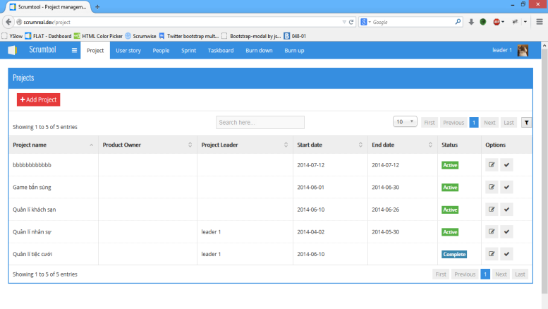
2) Chuyển yêu cầu đến Controller
Routing
1) Gửi yêu cầu
3) Tương tác với Data Model
Controller
Database
4) Controller trả kết quả ra View
View
Model
5) View được hiển thị trên trình duyệt

